Slide 1


Présentation IHM
Option : M2 Exploration informatique des données et décisionnel
Critères d’évaluation des IHM
Présenté par :
DIENG Ibrahima
Encadré par:
ERRHIOUI Fatima-Ezzahra
Mme: RECANATI Catherine

Slide 2
Plan
1
Introduction
2
Utilisabilité et utilité
3
Méthodes d’évaluation
4
Critères d’évaluation ergonomique
5
Déduction des évaluations
6
Exercice
7
Conclusion
INSTITUT GALILEE

Slide 3
Introduction
1
Principes d’évaluation
Ergonomie
IHM
INSTITUT GALILEE

Slide 4
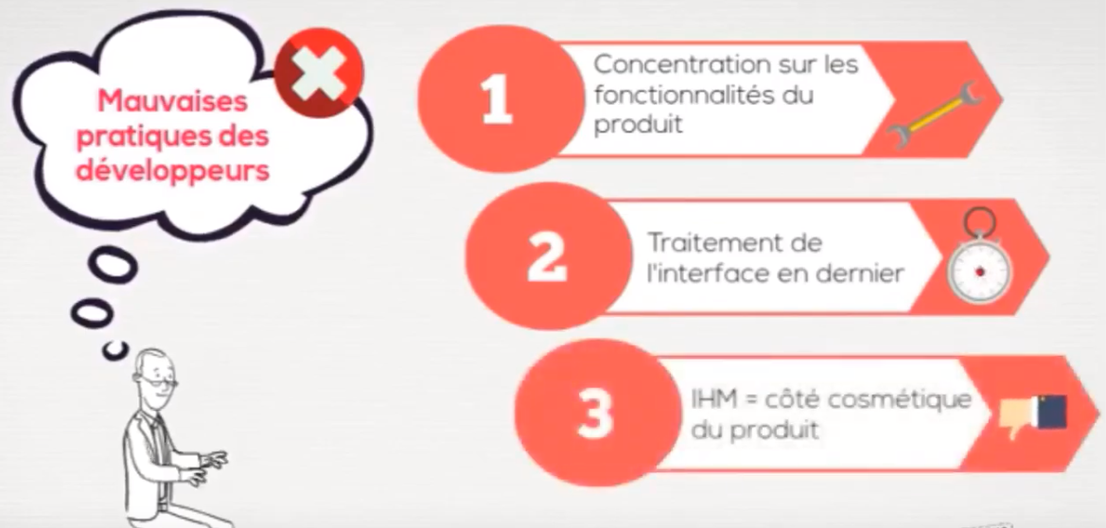


Introduction
1
IHM
INSTITUT GALILEE

Slide 5
Introduction
1
Ergonomie
l’ergonomie est une discipline qui vise à l’adaptation d’un système à son utilisateur, afin que ce dernier puisse mener ses activités avec un maximum
d’efficacité, de satisfaction et de bien-être, avec une phase d’adaptation réduite.
INSTITUT GALILEE

Slide 6
Introduction
1
Ergonomie
Ergonomie logicielle
Vise à adapter les logiciels à l’utilisateur
      Pour diminuer les erreurs, le temps d’apprentissage.
      Rendre les logiciels facilement utilisable.
INSTITUT GALILEE

Slide 7
Introduction
1
Principes d’évaluation
Evaluer quand ?
Evaluer quoi ?
Principes d’évaluation
INSTITUT GALILEE

Slide 8
1
Introduction
Evaluer quoi ?
Fiabilité et qualité technique
Utilisabilité :
  Capacité à permettre à l'utilisateur d'atteindre facilement ses objectifs
  Qualité de l’interface (ergonomie)
Utilité:
  Adéquation aux objectifs de haut niveau du client
  Le logiciel satisfait-il les spécifications
Usages:
  Utilisation réelle du logiciel
  Le logiciel est-il utilisé comme prévu ?
Introduction
INSTITUT GALILEE

Slide 9
Introduction
1
Evaluer quand ?
En cours de conception
  Conception itérative de maquette
  Conception centré utilisateur
En cours de réalisation
  Méthodes classiques de contrôle qualité
En cours de diffusion
  Satisfaction de l’utilisateurs
  Incident critiques
Avant un achat
  Comparaison de logiciels
  Évaluation sommative
INSTITUT GALILEE

Slide 10
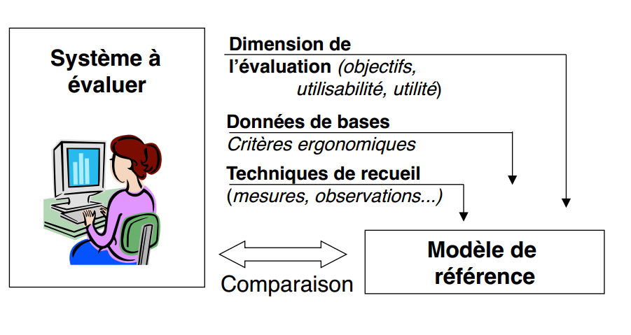
1
Introduction
Schéma d’évaluation
Introduction
INSTITUT GALILEE

Slide 11
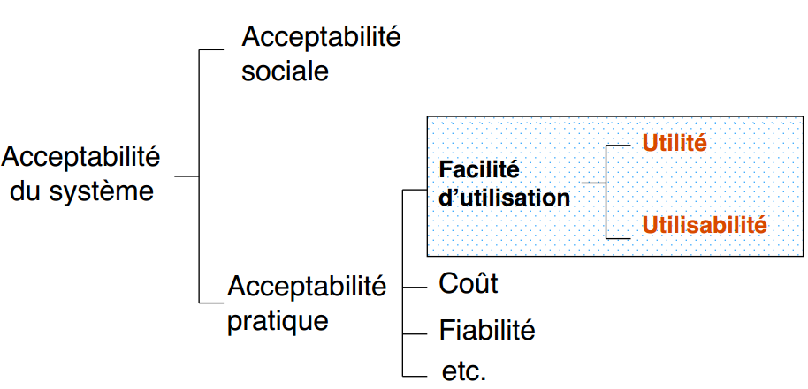
2
Utilisabilité et utilité
Utilisabilité et utilité
Introduction
INSTITUT GALILEE
Notes:
L’analyse de l’IHM doit mettre à jour un ensemble de variables cibles, c’est-à-dire les données de base à recueillir.
La figure 2 présente quelques unes des principales variables dépendantes utilisées pour l’évaluation des IHM. Deux
grandes familles se distinguent : l'acceptabilité sociale (des systèmes inacceptables socialement seraient par exemple
des systèmes posant des questions indiscrètes aux utilisateurs, ou visant à identifier dans un but de licenciement des
opérateurs insuffisamment productifs) et l'acceptabilité pratique. La seconde classe comprend les contraintes courantes
de production, de coût, de fiabilité… mais aussi la facilité d'utilisation qui concerne principalement l'IHM. C'est dans
ce critère d’utilisation que l'on retrouve les deux propriétés citées précédemment. Notons que l'article se focalise par la
suite sur l'utilisabilité

Slide 12
Utilité
2
Utilisabilité et utilité
Adéquation aux objectifs de haut niveau du client
Le logiciel satisfait-il les spécifications ?
L’utilisateur peut il accomplir sa tâche à partir des fonctionnalités du système?
Introduction
INSTITUT GALILEE

Slide 13
2
utilisabilité
Les critères de l’utilisabilité sont :
  L’efficacité : précision et degré d'achèvement selon lesquels l'utilisateur atteint des objectifs spécifiés.
  L’efficience : rapport entre les ressources dépensées et la précision ainsi que le degré d'achèvement selon lesquels l'utilisateur atteint des objectifs spécifiés.
  La satisfaction : absence d'inconfort
Utilisabilité et utilité
Introduction
INSTITUT GALILEE

Slide 14
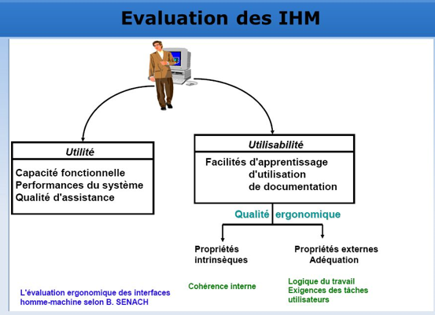
2
Utilisabilité et utilité
Utilisabilité et utilité
Introduction
Méthode d’évaluation
INSTITUT GALILEE

Slide 15
3
Méthodes d’évaluation
Expérimentation contrôlée
techniques d’utilisabilité
Expérimentation quasi contrôlée
INSTITUT GALILEE

Slide 16
Expérimentation contrôlée
3
But:
Tester une hypothèse ou étudier les corrélations
Produire une connaissance scientifique
Étapes:
Spécifier l'hypothèse : qu'est-ce qu'on étudie ?
Spécifier les variables indépendantes : qu'est-ce qui varie ?
Opérationnaliser le comportement ou comment étudier ces variations ?
Spécifier les variables dépendantes ou qu'est-ce qu'on mesure ?
Spécifier les procédures de répartition des groupes et le rôle de l'expérimentateur.
Identifier les tests statistiques appropriés pour savoir s’il y a une différence ?
Méthode d’évaluation
INSTITUT GALILEE

Slide 17
Exemple expérimentation contrôlée
3
  Intégration texte ou figure dans les systèmes multimédias
Spécifier l'hypothèse
  format de présentation influence l'apprentissage
Spécifier les variables indépendantes
  trois formats de présentation du matériel d'apprentissage
    texte et figure séparés
    présentation intégrée (texte et figure côte à côte)
    texte en bulles d'informations
Opérationnaliser le comportement
  tâche de mémorisation et tâche de résolution de problème
Introduction
Méthode d’évaluation
INSTITUT GALILEE

Slide 18
Exemple expérimentation contrôlée
3
Spécifier les variables dépendantes
  temps d'apprentissage et mémorisation (nombre de termes correctement replacés sur le graphique)
Spécifier les procédures (test)
  Test en répartissant aléatoirement 3 groupes :
  étudier le graphique et le texte le plus approprié pour une bonne compréhension
_ sélectionner les résultats statistiques les plus appropriés
Introduction
Méthode d’évaluation
INSTITUT GALILEE

Slide 19
Expérimentation quasi contrôlée
3
But: expérimentation contrôlé mais en situation réelle
Problématique : comment contrôler tous les facteurs?
Solution
Faire varier:
Le dispositif expérimental
Les méthodes expériences ,étude de cas, interviews
Recouper les informations
Introduction
Méthode d’évaluation
INSTITUT GALILEE

Slide 20
Comment évaluer l’utilisabilité?
3
Critères de l’utilisabilité :
      Efficacité : atteinte du résultat prévu
      Efficience : consommation d’un minimum de ressource
      Satisfaction de l’utilisateur : confort et évaluation subjective
      Facilité d’apprentissage
      Facilité d’appropriation : prise en main du logiciel
      Facilité d’utilisation
      Fiabilité : pas ou peu d’erreurs d’utilisation
Méthode d’évaluation
INSTITUT GALILEE

Slide 21
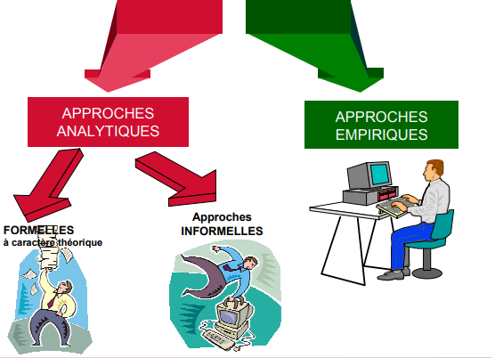
Techniques d’évaluation de l’utilisabilité
3
Méthode d’évaluation
INSTITUT GALILEE

Slide 22
Comment évaluer l’utilisabilité?
3
Evaluation expérimentale
  Observation et recueil de données.
  Entretiens
Evaluation analytique
  Scénario d’ utilisation ou jugements d’experts
  Utilisation de référents
    Critères d’évaluation ergonomique
Méthode d’évaluation
INSTITUT GALILEE

Slide 23
4
Critère d’évaluation ergonomique
Evaluation Bastien et Scarpin
Evaluation Heuristique de Nielsen
INSTITUT GALILEE

Slide 24
Evaluation heuristique
4
Une inspection heuristique consiste à faire examiner une interface
par un nombre restreint d’évaluateurs qui posent un jugement sur
sa conformité à un ensemble de principes d’utilisabilité("heuristiques").
Avantages:
• rapide, peu coûteux.
• permet d'identifier des problèmes importants.
• ne requiert pas la participation des utilisateurs.
Désavantages:
• en dépit de sa simplicité apparente, demande une grande
expertise des évaluateurs par rapport à l'ergonomie des IHM.
• ne trouve que 30 à 50 % (en général) des problèmes que
vivront les utilisateurs.
Méthode d’évaluation
INSTITUT GALILEE

Slide 25
4
Critère d’évaluation de Nielsen : 10 heuristiques
  Proposer des dialogues simples, naturels et minimum
  Parler le langage de l’utilisateur
  Minimiser la charge de mémoire de l’utilisateur
  Être cohérent (sans contradiction), respecter les standards
  Refléter le monde réel
  Fournir un retour à l’utilisateur
  Permettre une personnalisation par les utilisateurs expérimentés
  Prévenir les erreurs
  Rendre accessible aide et documentation
Méthode d’évaluation
INSTITUT GALILEE

Slide 26
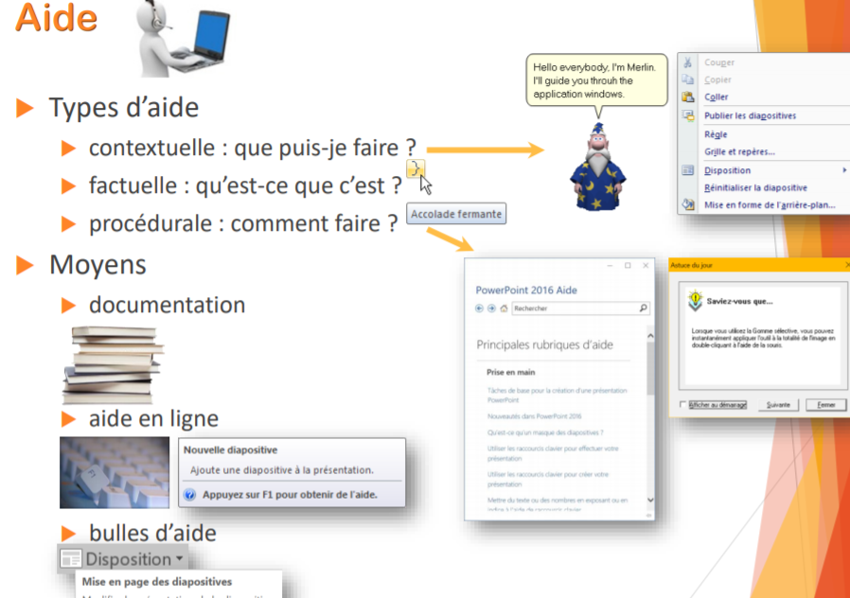
4
Critère d’évaluation de Nielsen : 10 heuristiques
Méthode d’évaluation
INSTITUT GALILEE

Slide 27
4
Critère d’évaluation de Bastien et scarpin
Guidage
Charge de travail
Contrôle explicite
Adaptabilité
Gestion des erreurs
Homogénéité/cohérence
Signifiance des codes et dénominations
Compatibilité
Méthode d’évaluation
INSTITUT GALILEE

Slide 28
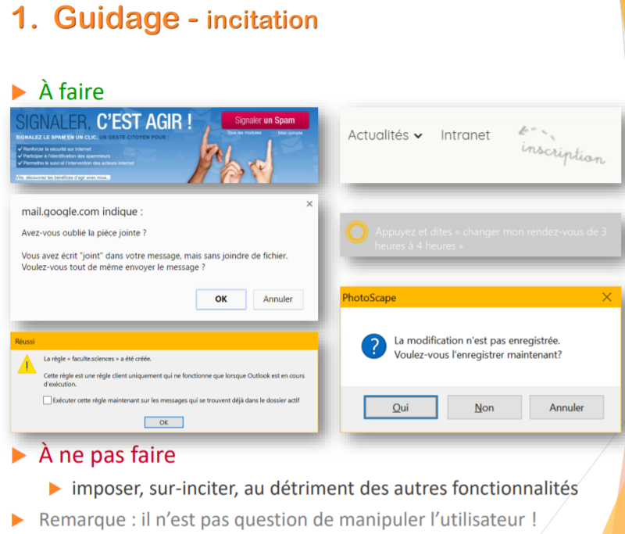
Critère d’évaluation de Bastien et scarpin
4
Méthode d’évaluation
INSTITUT GALILEE

Slide 29
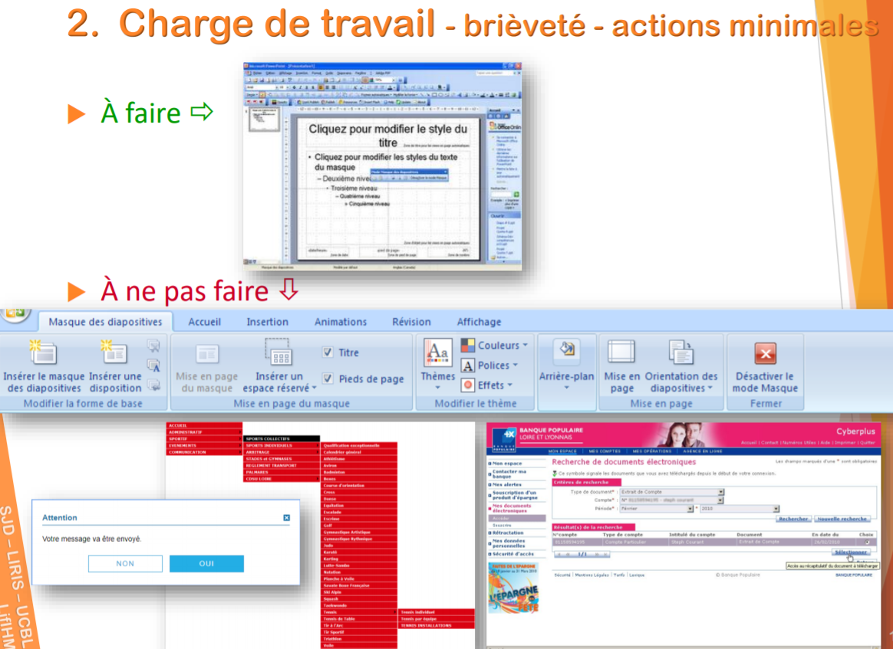
Critère d’évaluation de Bastien et scarpin
4
Méthode d’évaluation
INSTITUT GALILEE

Slide 30
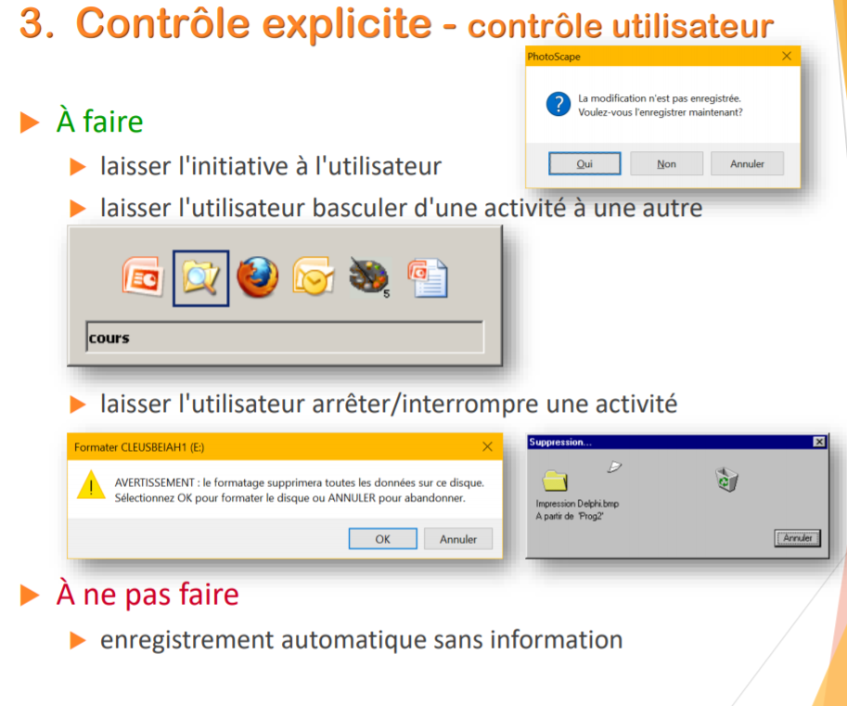
4
Critère d’évaluation de Bastien et scarpin
Méthode d’évaluation
INSTITUT GALILEE

Slide 31
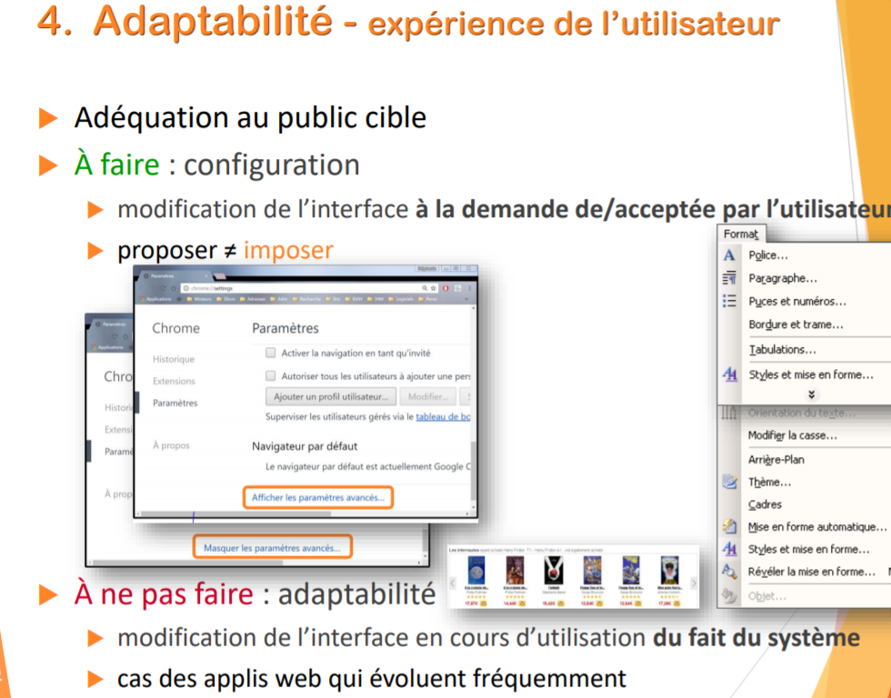
4
Critère d’évaluation de Bastien et scarpin
Méthode d’évaluation
INSTITUT GALILEE

Slide 32
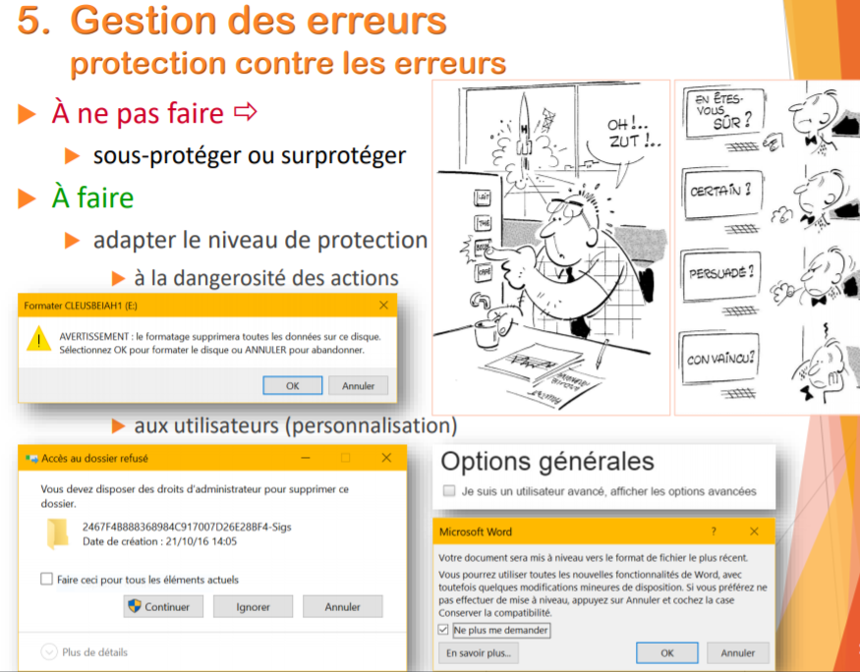
Critère d’évaluation de Bastien et scarpin
4
Méthode d’évaluation
INSTITUT GALILEE

Slide 33
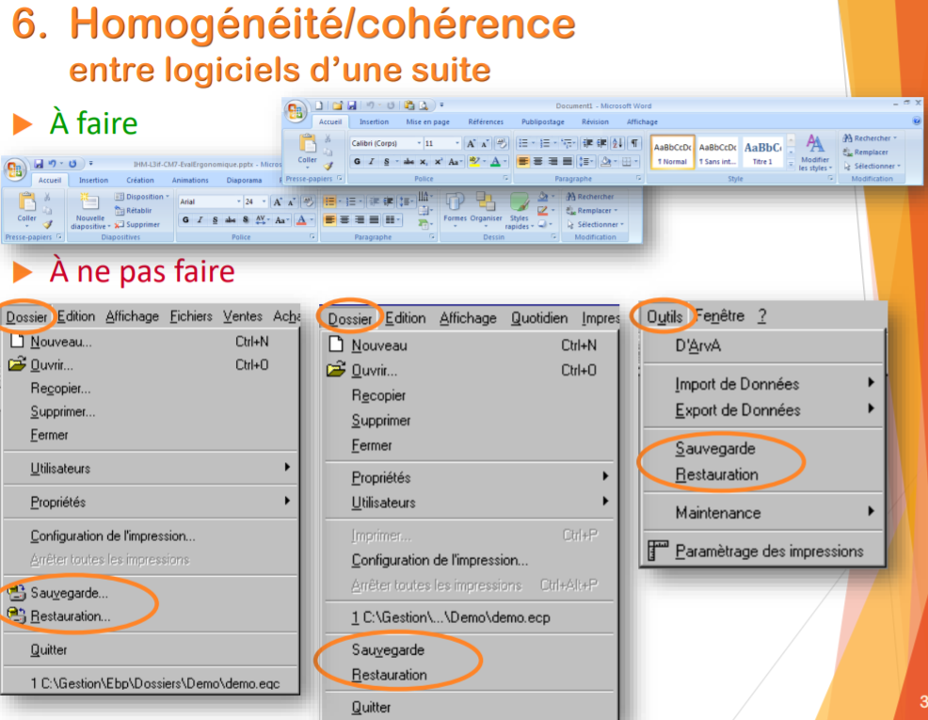
Critère d’évaluation de Bastien et scarpin
4
Méthode d’évaluation
INSTITUT GALILEE

Slide 34
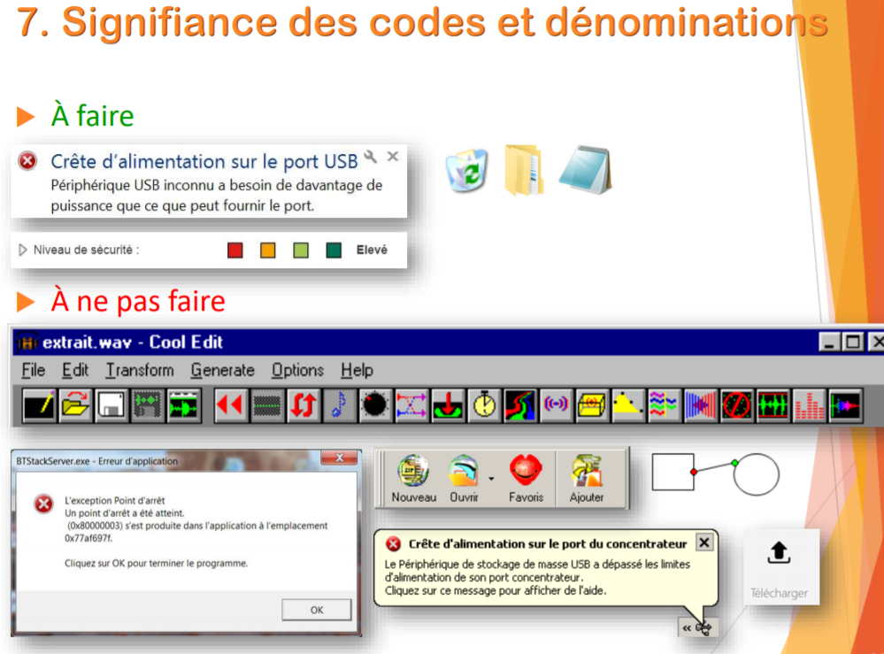
Critère d’évaluation de Bastien et scarpin
4
Méthode d’évaluation
INSTITUT GALILEE

Slide 35
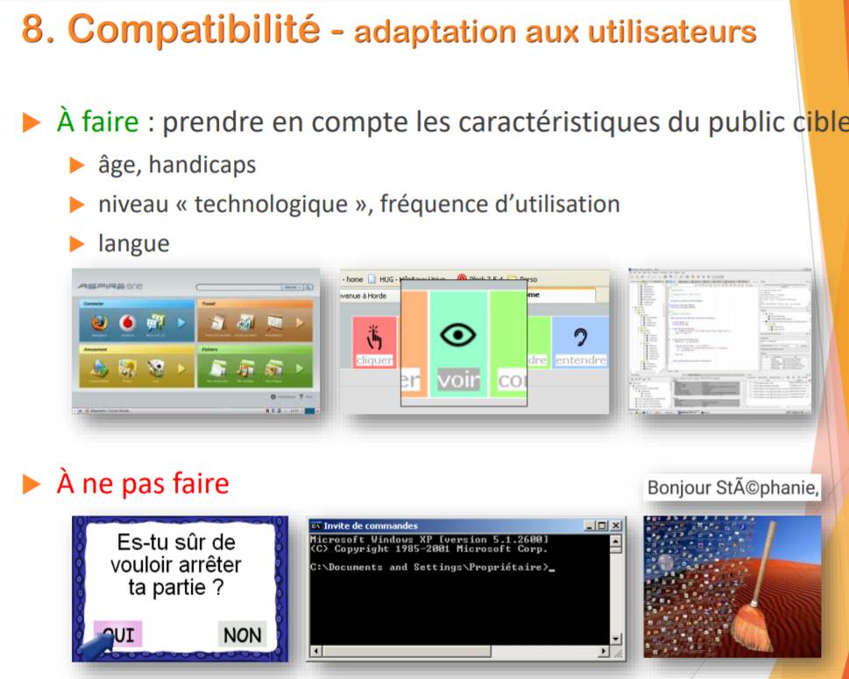
Critère d’évaluation de Bastien et scarpin
4
Méthode d’évaluation
INSTITUT GALILEE

Slide 36
5
Déduction des évaluations
Bonne IHM/Mauvaise IHM
Facilité d’ apprentissage
Facilité, efficacité et sécurité d’utilisation
Bonne IHM
Acceptabilité du logiciel
Satisfaction des utilisateurs
Productivité satisfaisante du couple personne-machine
INSTITUT GALILEE

Slide 37
5
Déduction des évaluations
Bonne IHM/Mauvaise IHM
  Rejet, erreurs graves (centrale nucléaire)
  Baisse des performances
Mauvaise IHM
  Régression vers des tâches d’exécution
Coûts : modification des tâches
Réécriture du système, détournement
INSTITUT GALILEE

Slide 38
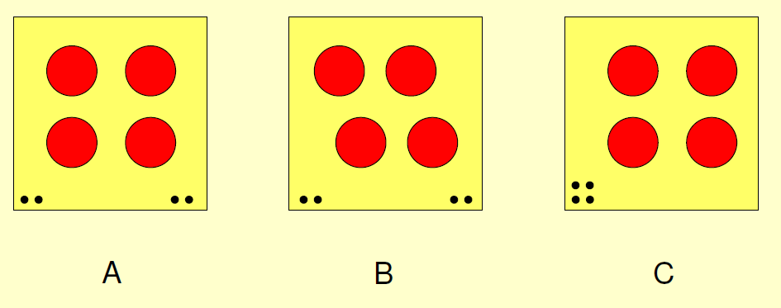
6
Exercices
Quel modèle de plaque de cuisson vous paraît le plus ergonomique ?
Méthode d’évaluation
INSTITUT GALILEE

Slide 39
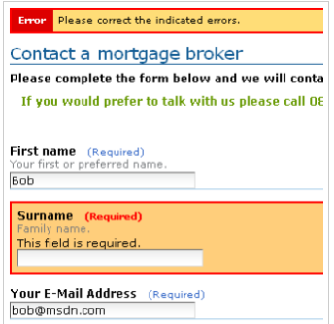
6
Exercices
A vous de juger
Méthode d’évaluation
INSTITUT GALILEE

Slide 40
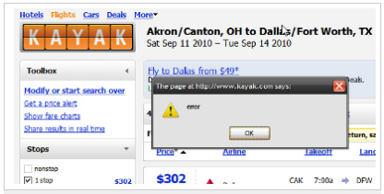
6
Exercices
A vous de juger
Méthode d’évaluation
INSTITUT GALILEE

Slide 41
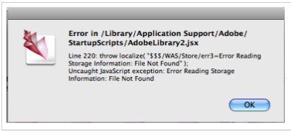
6
Exercices
A vous de juger
Méthode d’évaluation
INSTITUT GALILEE

Slide 42
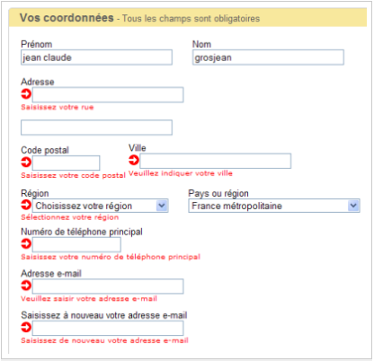
6
Exercices
A vous de juger
Méthode d’évaluation
INSTITUT GALILEE

Slide 43
Conclusion
7
Merci pour votre attention
Méthode d’évaluation
INSTITUT GALILEE

Slide 44
Bibliographie
https://www.lebigdata.fr/interface-homme-machine-tout-savoir-sur-les-ihm
https://blocnotes.iergo.fr/breve/ergonome-ihm-une-definition/
https://www.programmez.com/avis-experts/lenfer-quotidien-du-testeur-fonctionnel-27371
https://perso.liris.cnrs.fr/stephanie.jean-daubias/enseignement/IHM/LifIHM-CM7-ErgoCriteres.pdf
http://deptinfo.cnam.fr/Enseignement/CycleSpecialisation/IHM/annee1011/conceptionEtEvaluation.pdf
https://lipn.univ-paris13.fr/~recanati/docs/M2-IHMConception/ConceptionIG.pdf
http://www.qualitystreet.fr/2010/10/21/design-dinterface-et-critere-ergonomique-7-gestion-des-erreurs/

